Slide 1
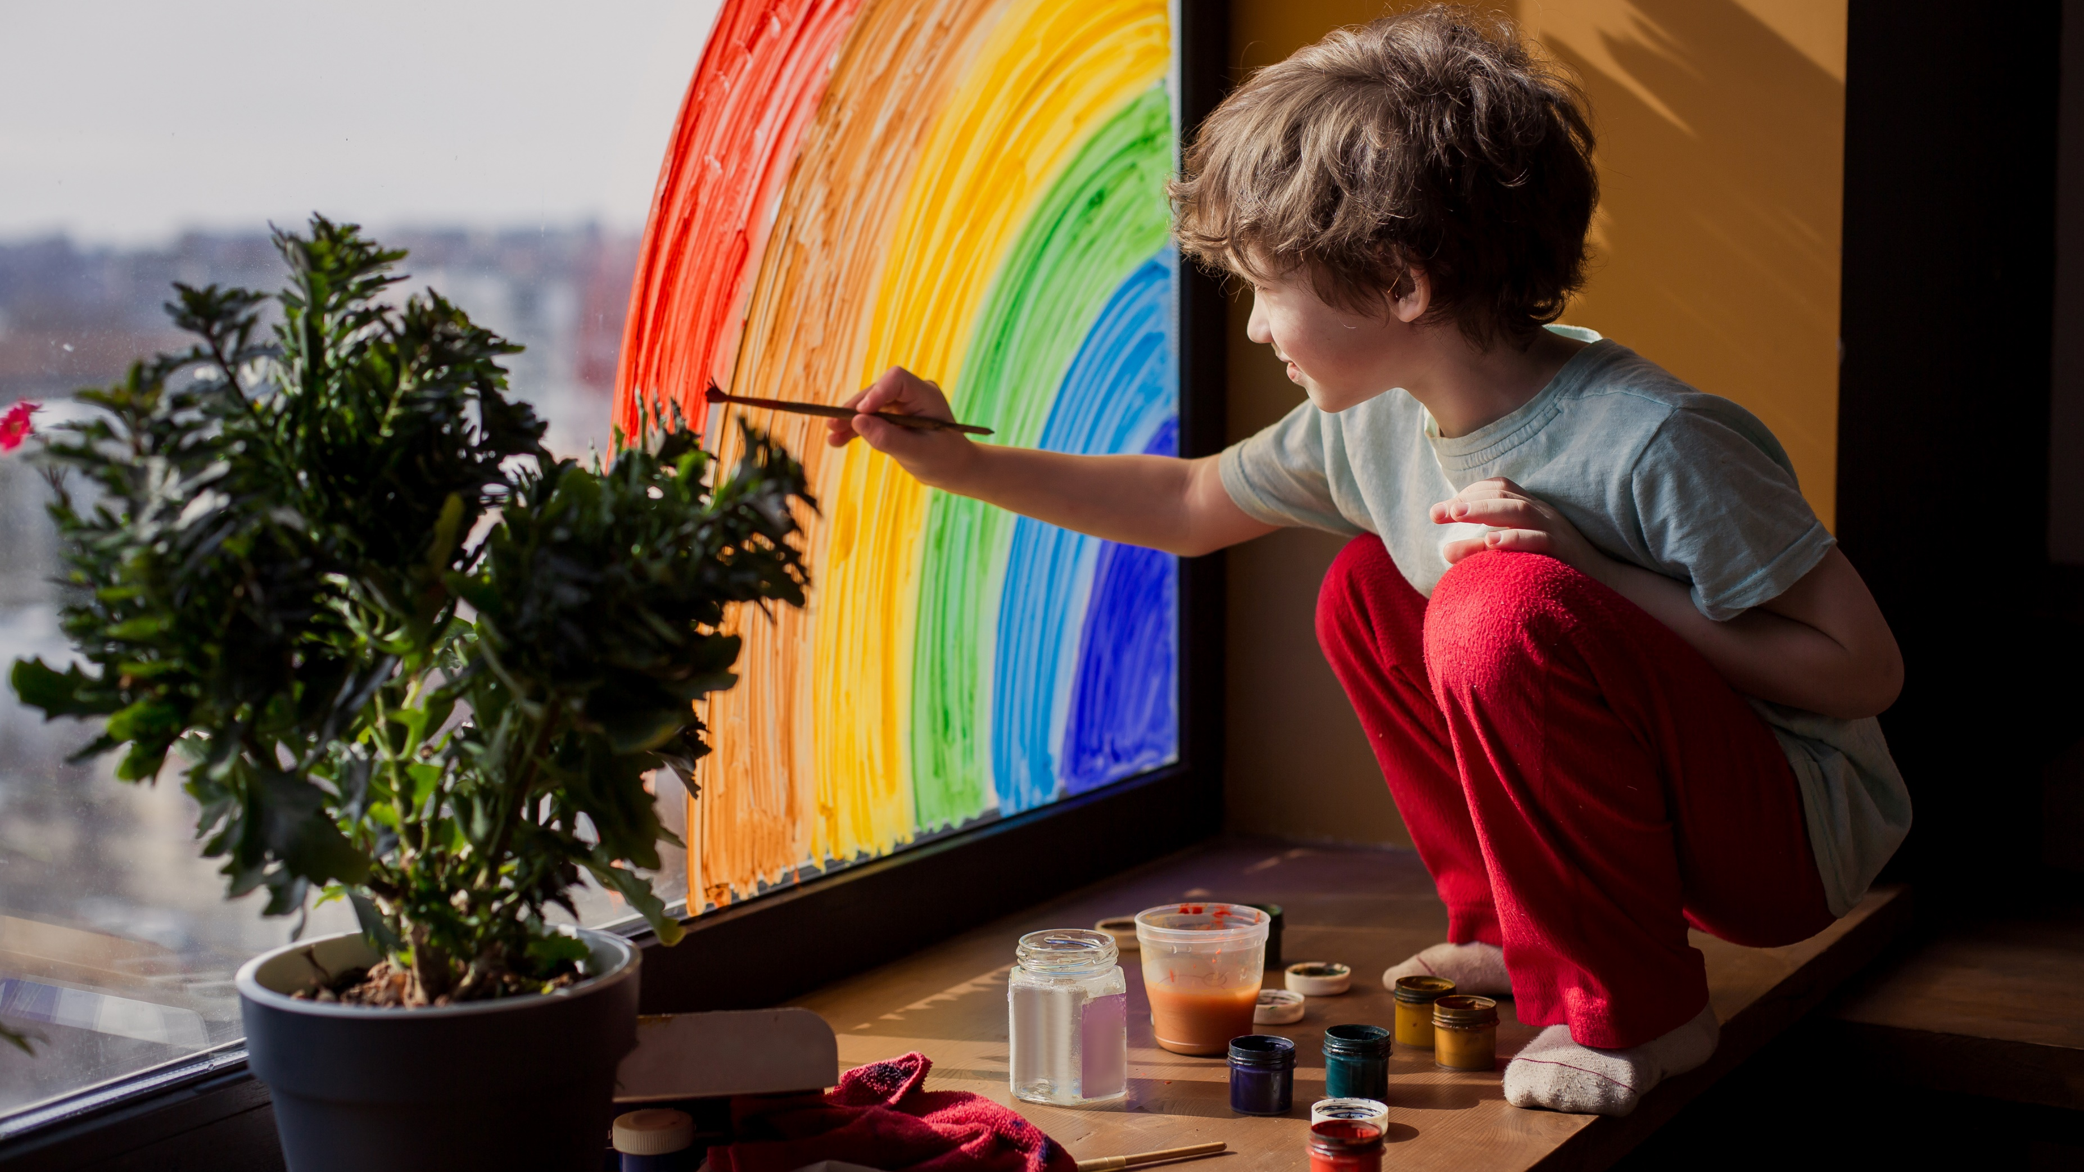








Vol avontuur
Korte opdracht Kinderboekenweek 2025
Groep 5-6
Een bewerking van het project Briefverhalen | Theater | Verhalen | Groep 5-6
Notes:
Slide: Titelpagina met afbeelding en zwarte overlay
Elementen: Hoofdtitel, ondertitel Instructie:
Klik op de hoofdtitel om de naam van de presentatie in te voeren.
Klik op de ondertitel om een subtitel of datum toe te voegen.
Wijzig het lettertype, kleur of positie niet.
Wijzigen afbeelding: Klik met je rechtermuis op de afbeelding en kies voor ‘Afbeelding wijzigen’ > ‘Dit apparaat’ en kies de afbeelding.

Slide 2
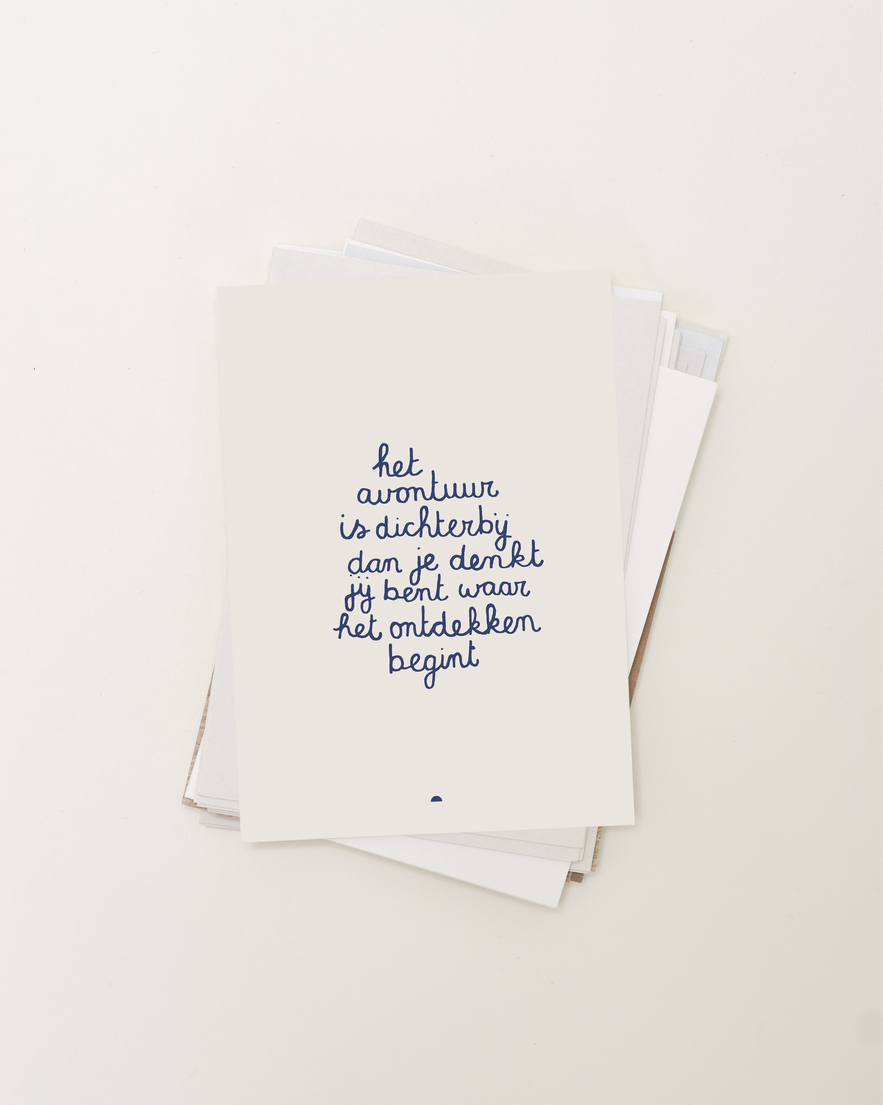
Post
Wie heeft er wel eens een brief ontvangen?
Wie heeft er wel eens een brief verstuurd?
Kan een brief spannend zijn?
Waarom krijgen we brieven en waarom schrijven we brieven aan elkaar?
Notes:
Slide: 2 gekleurde tekstvlakken Instructie:
Klik in het tekstvak om een titel of beschrijving toe te voegen.

Slide 3

Een mysterieuze brief
Bekijk en lees met elkaar het boek Beste Bregje Boentjes van Mathilde Stein en Chuck Groenink.
Het boek gaat over een meisje dat vreemde brieven krijgt en op avontuur gaat.
Bekijk ook de boektrailer van de Engelse versie van het boek: Dear Daisy Dunnington
Hebben jullie zelf wel eens een brief ontvangen? Zou je dat willen? Kunnen jullie verzinnen van wie?
Notes:
Slide: Afbeelding met tekstblok en zwarte overlay
Elementen: Titel, ondertitel, groot tekstvak, afbeelding Instructie:
Klik in het tekstvak om een beschrijving toe te voegen.
Als je een afbeelding wilt wijzigen: klik met je rechtermuis op de afbeelding en kies voor ‘Afbeelding wijzigen’ > ‘Dit apparaat’ en kies de afbeelding.

Slide 4
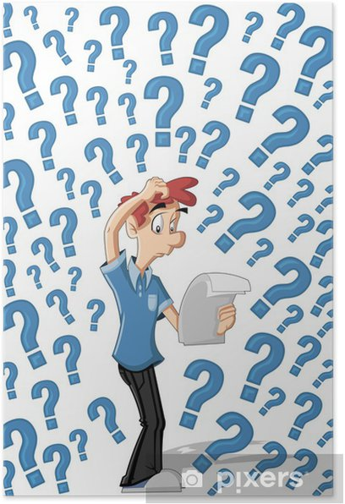
Een filosofisch gesprek
Kan zoiets ‘kleins’ als een brief de start zijn van een groot avontuur?
Waarom waren brieven vroeger belangrijk?
Is er verschil tussen een klein verhaal en een groot verhaal?
Moet je altijd klein beginnen?
Kan een klein verhaal ook groot zijn?
Notes:
Slide: 2 gekleurde tekstvlakken Instructie:
Klik in het tekstvak om een titel of beschrijving toe te voegen.

Slide 5

Avontuurlijke woordenlijst
Een avontuur is een bijzondere ervaring die vaak spannend, nieuw of onverwacht is. Het kan gaan om een reis, een ontdekking of een uitdaging die je aangaat. Avonturen kunnen groot of klein zijn en vinden overal plaats: thuis, op school, in de natuur of tijdens het spelen.
Schrijf in tweetallen 10 woorden op die over avontuur gaan.
Notes:
Slide: 2 gekleurde tekstvlakken Instructie:
Klik in het tekstvak om een titel of beschrijving toe te voegen.

Slide 6
Op avontuur
Je gaat een eigen avontuur bedenken. Welk spannend verhaal zou je zelf willen beleven? Deze vragen kunnen je helpen: 1. Met wie ga je op avontuur? 2. Waar gebeurt het avontuur? 3. Wat is de uitdaging? Wat ga je doen en wat ga je ontdekken? 4. Wat is het spannendste moment? 5. Hoe loopt het avontuur af?
Notes:
Slide: Afbeelding met tekstblok en zwarte overlay
Elementen: Titel, ondertitel, groot tekstvak, afbeelding Instructie:
Klik in het tekstvak om een beschrijving toe te voegen.
Als je een afbeelding wilt wijzigen: klik met je rechtermuis op de afbeelding en kies voor ‘Afbeelding wijzigen’ > ‘Dit apparaat’ en kies de afbeelding.

Slide 7
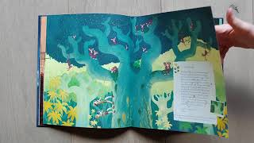
De Brief
Je schrijft een brief aan degene met wie je op avontuur gaat. Het hoeft geen lange brief te zijn.
Gebruik het werkblad met voorbeeldzinnen en ideeën en de ‘avonturenwoordenlijst’.
Je mag het ook helemaal zelf verzinnen.
Notes:
Slide: 2 gekleurde tekstvlakken Instructie:
Klik in het tekstvak om een titel of beschrijving toe te voegen.

Slide 8
Laat de scenes aan elkaar zien.
Briefavontuur
Jullie gaan een scene bedenken met de brief als uitgangspunt.
Maak groepjes van drie of vier.
Kies met elkaar uit de brieven die jullie geschreven hebben, één brief die jullie willen gebruiken.
Bedenk samen een scene. Wie speelt welke rol? Hoe begint de scene en hoe loopt hij af? Tip: Maak het niet te lang.
Neem de tijd om te oefenen.
Notes:
Slide: 2 gekleurde tekstvlakken Instructie:
Klik in het tekstvak om een titel of beschrijving toe te voegen.

Slide 9
Ik lees een brief
Laat de leerlingen hun zelfgeschreven brief aan een klasgenoot geven. Deze mag de brief hardop voorlezen of voordragen voor de klas.
Notes:
Slide: Afbeelding met tekstblok en zwarte overlay
Elementen: Titel, ondertitel, groot tekstvak, afbeelding Instructie:
Klik in het tekstvak om een beschrijving toe te voegen.
Als je een afbeelding wilt wijzigen: klik met je rechtermuis op de afbeelding en kies voor ‘Afbeelding wijzigen’ > ‘Dit apparaat’ en kies de afbeelding.

